Slide 1
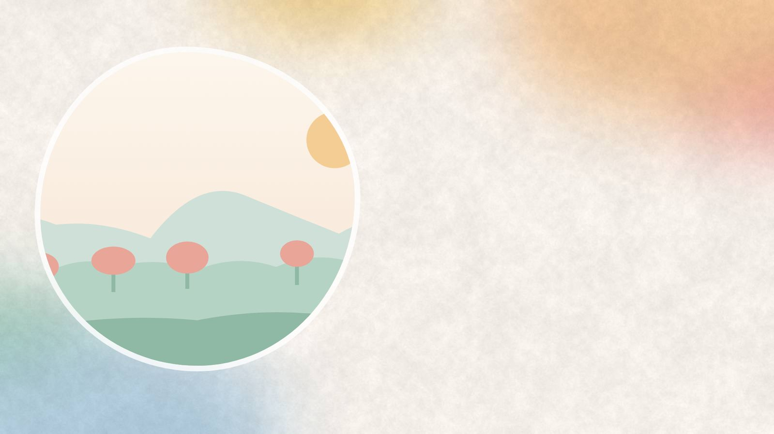
בראשית ב׳
גן עדן ויצירת האישה
שאלון 1261 · בראשית

Slide 2

פתיחה
מטרות השיעור
נכיר את הסיפור «גן עדן ויצירת האישה» (בראשית ב׳) ואת הדמויות בו
1
נבחן כיצד הסיפור מבטא את התמה «בראשית»
2
נקרא פסוקי מפתח ונעמיק בפירוש רש"י ורמב"ן
3
נתרגל שאלה בסגנון הבגרות ונבדוק את התשובות
4
2

Slide 3

רקע
הדמויות בסיפור
אדם
בפרק א׳ האדם נברא אחרון וכל הבריאה למענו, והוא בצלם אלוהים.
3

Slide 4

רקע
רצף האירועים
3
2
1
האיסור: ״מכל עץ הגן אכל תאכל ומעץ הדעת טוב ורע לא תאכל ממנו כי ביום אכלך ממנו מות תמות״.
אלוהים נוטע גן בעדן, ומציב בו את האדם ״לעבדה ולשמרה״.
סיפור שני של הבריאה: האדם נוצר מעפר האדמה ואלוהים נופח באפיו נשמת חיים.
5
4
אלוהים בונה מצלע האדם את האישה.
״לא טוב היות האדם לבדו״.
4

Slide 5

קוראים בפסוקים · 1/4
בראשית ב', ב'
וַיְכַל אֱלֹהִים בַּיּוֹם הַשְּׁבִיעִי מְלַאכְתּוֹ אֲשֶׁר עָשָׂה וַיִּשְׁבֹּת בַּיּוֹם הַשְּׁבִיעִי מִכָּל־מְלַאכְתּוֹ אֲשֶׁר עָשָׂה
שלושת הפסוקים האלה סוגרים את סיפור הבריאה הראשון: ״ויכלו השמים והארץ וכל צבאם״.
5

Slide 6

קוראים בפסוקים · 2/4
בראשית ב', ד'
אֵלֶּה תוֹלְדוֹת הַשָּׁמַיִם וְהָאָרֶץ בְּהִבָּרְאָם בְּיוֹם עֲשׂוֹת ה' אֱלֹהִים אֶרֶץ וְשָׁמָיִם
בפסוק 4 מתחיל סיפור בריאה שני.
6

Slide 7

קוראים בפסוקים · 3/4
בראשית ב', ח'
וַיִּטַּע ה' אֱלֹהִים גַּן־בְּעֵדֶן מִקֶּדֶם וַיָּשֶׂם שָׁם אֶת־הָאָדָם אֲשֶׁר יָצָר
האל נוטע גן בעדן ומציב בו את האדם ״לעבדה ולשמרה״.
7

Slide 8
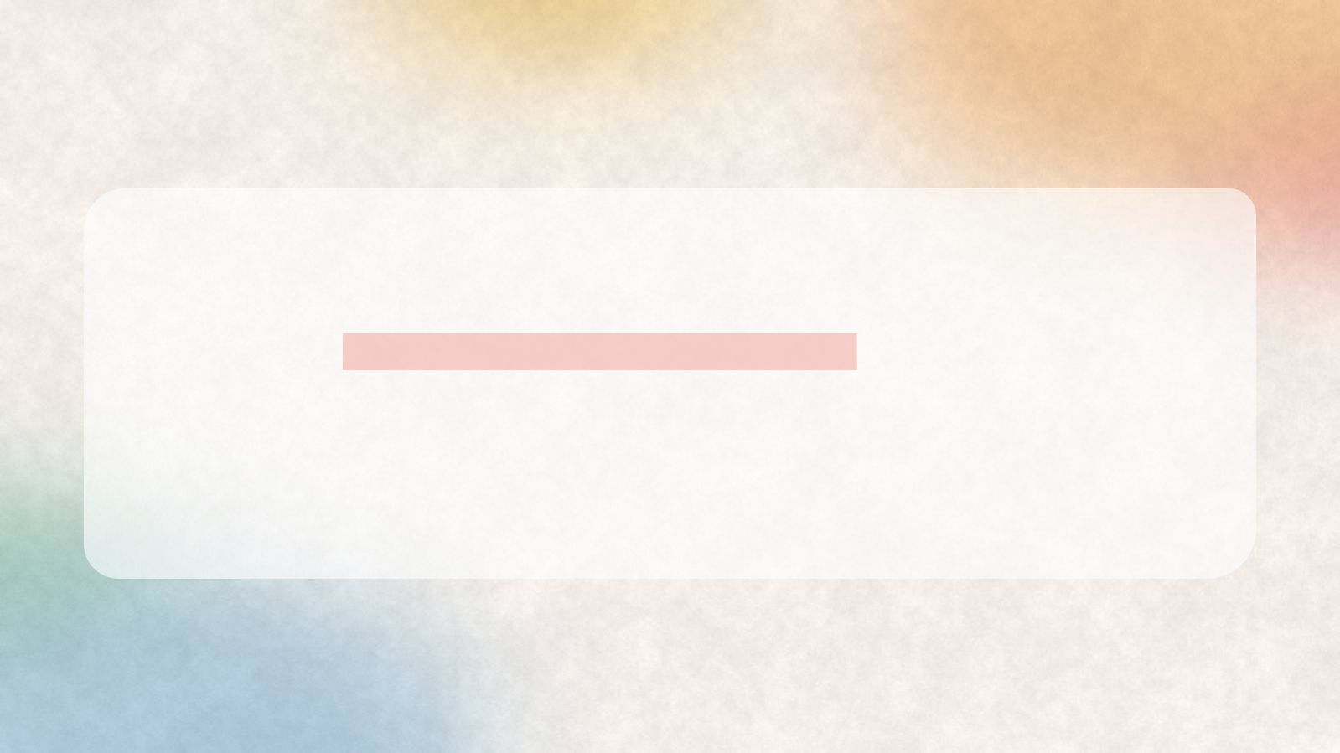
קוראים בפסוקים · 4/4
בראשית ב', י"ח
וַיֹּאמֶר ה' אֱלֹהִים לֹא־טוֹב הֱיוֹת הָאָדָם לְבַדּוֹ אֶעֱשֶׂה־לּוֹ עֵזֶר כְּנֶגְדּוֹ
״לא טוב היות האדם לבדו״ - זו הפעם הראשונה בסיפור שמשהו ״לא טוב״.
8

Slide 9

מילים ומושגים
ביאורי מילים
עזר כנגדו
בהמולו
אלה
זָכָה – עֵזֶר; לֹא זָכָה – כְּנֶגְדּוֹ לְהִלָּחֵם.
בְּהִפָּעֲלוֹ, כְּמוֹ בְּהִבָּרְאָם (בראשית ב').
הָאֲמוּרִים לְמַעְלָה.
התגלות האל
קורבנות
מילה מנחה
האלוהים הוא יישות מופשטת, הבוחרת להתגלות לנביאיו ולנבחריו בלבד.
מתנה מן החי או מן הצומח שמביא אדם למקדש לכבוד האל.
מילה/שורש החוזר/ת על עצמו/ ה במספר פסוקים או פרקים במספר חריג של פעמי או במספר סימלי של פעמי בקטע, או…
9

Slide 10

פרשנים
רש"י
רש"י על בראשית ב', ב'
ויכל אלהים ביום השביעי. ר' שִׁמְעוֹן אוֹמֵר בָּשָׂר וָדָם, שֶׁאֵינוֹ יוֹדֵעַ עִתָּיו וּרְגָעָיו צָרִיך לְהוֹסִיף מֵחֹל עַל הַקֹּדֶשׁ, הַקָּבָּ"ה שֶׁיּוֹדֵעַ עִתָּיו וּרְגָעָיו, נִכְנָס בֹּו כְּחוּט הַשַּׂעֲרָה, וְנִרְאֶה כְאִלּוּ כִלָּה בוֹ בַיֹּום.
מה מסביר רש"י על «ויכל אלהים ביום השביעי»? הסבירו בלשונכם.
10

Slide 11
פרשנים
רמב"ן
רמב"ן על בראשית ב', ד'
אֵלֶּה תוֹלְדוֹת הַשָּׁמַיִם וְהָאָרֶץ בְּהִבָּרְאָם יְסַפֵּר תּוֹלְדוֹת הַשָּׁמַיִם וְהָאָרֶץ בַּמָּטָר וּבַצְּמִיחָה כַּאֲשֶׁר נִבְרְאוּ וְנַעֲשׂוּ כְּתִקּוּנָם, כִּי הַשָּׁמַיִם יִתְּנוּ טַלָּם וּמִטְרָם וְהָאָרֶץ תִּתֵּן יְבוּלָהּ, וְהֵם קִיּוּם כָּל חַי.
מה מוסיף פירושו של רמב"ן להבנת הפסוק? בססו את תשובתכם על הציטוט.
11

Slide 12

שאלות הבנה ופרשנות · 1/3
שאלה 1
קראו פסוקים א׳–ג׳ («סיום הבריאה והשבת»). מה מתואר בקטע? הביאו ראיה מן הכתוב.
8 נקודות
12

Slide 13
שאלות הבנה ופרשנות · 2/3
שאלה 2
קראו פסוקים ח׳–י״ז («גן עדן והציווי»). מה מתואר בקטע? הביאו ראיה מן הכתוב.
8 נקודות
13

Slide 14
שאלות הבנה ופרשנות · 3/3
שאלה 3
קראו פסוקים י״ח–כ״ה («אישה: עזר כנגדו»). מה מתואר בקטע? הביאו ראיה מן הכתוב.
8 נקודות
14

Slide 15

דיון בכיתה
מה דעתכם?
(2) על סמך החומרים שהזכרת בתת-סעיף (1), באיזה מן הקטעים הדמיון בין האדם לאל הבורא רב יותר, לדעתך?
15

Slide 16
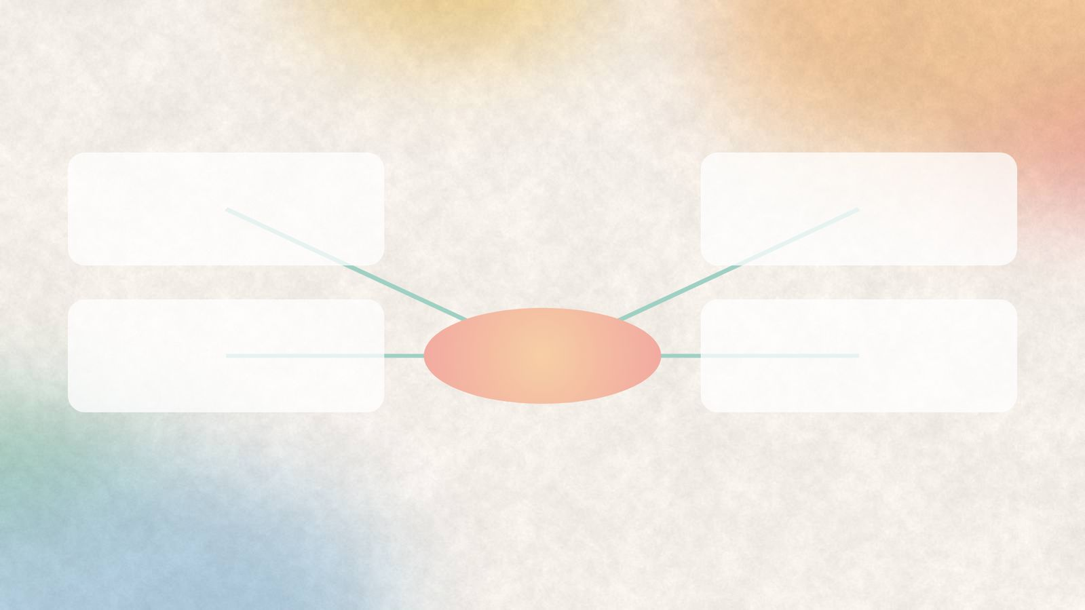
סיכום
מפת מושגים
פתיחה חדשה: יצירת האדם
סיום הבריאה והשבת
אישה: עזר כנגדו
גן עדן ויצירת האישה
גן עדן והציווי
16

Slide 17

תרגול לקראת הבגרות
שאלה בסגנון בגרות
(קיץ תשפ"א (שאלון 1262))
1. קרא בראשית, פרק ב', פסוקים א'–ט' ופסוקים ט"ו–כ"ה. ענו על סעיף א (חובה).
א. קרא פסוקים א'–ג'. (1) על פי פסוקים אלה, ציין שני פרטים המייחדים את היום השביעי מששת ימי השבוע שקדמו לו. הסבר את דבריך ובסס אותם על הכתוב. (15 נקודות) (2) יש הטוענים שבפסוקים אלה נכללים סיפורים אטיולוגיים. הבא מן הפסוקים שתי דוגמאות לסיפורים אטיולוגיים, והסבר כל דוגמה. (10 נקודות)
ענה על אחד מן הסעיפים ב-ג.
17

Slide 18

תשובות
תשובה לשאלה 1
קראו פסוקים א׳–ג׳ («סיום הבריאה והשבת»). מה מתואר בקטע? הביאו ראיה מן הכתוב.
שלושת הפסוקים האלה סוגרים את סיפור הבריאה הראשון: ״ויכלו השמים והארץ וכל צבאם״. ביום השביעי האל שובת ומקדש אותו, והשבת היא שיא סיפור הבריאה.
18

Slide 19
תשובות
תשובה לשאלה 2
קראו פסוקים ח׳–י״ז («גן עדן והציווי»). מה מתואר בקטע? הביאו ראיה מן הכתוב.
האל נוטע גן בעדן ומציב בו את האדם ״לעבדה ולשמרה״. בגן יש עץ החיים ועץ הדעת טוב ורע, ונהר שמתפצל לארבעה ראשים.
19

Slide 20
תשובות
תשובה לשאלה 3
קראו פסוקים י״ח–כ״ה («אישה: עזר כנגדו»). מה מתואר בקטע? הביאו ראיה מן הכתוב.
״לא טוב היות האדם לבדו״ - זו הפעם הראשונה בסיפור שמשהו ״לא טוב״. האל מנסה קודם לתת לאדם חברה: הוא יוצר בעלי חיים והאדם קורא להם שמות, אבל ״לא מצא עזר כנגדו״.
20

Slide 21
תשובות
מחוון – שאלת הבגרות
שאלה 1
סעיף א' (חובה)
(1) פרטים המייחדים את היום השביעי ממששת ימי השבוע שקדמו לו (על התלמיד לציין שני פרטים ולבסס):
ביום השביעי נסתיימה מלאכת בריאת העולם, שנמשכה שישה ימים: "וייכל אלהים ביום השביעי מלאכתו אשר עשה".
ביום השביעי, ה' שובת מכל מלאכה, לעומת ששת ימי הבריאה: "וישבת ביום השביעי מכל מלאכתו אשר עשה".
היום השביעי מבורך על ידי ה' והופך ליום מקודש: "ויברך אלהים את יום השביעי ויקדש אתו...".
(2) דוגמאות לסיפורים אטיולוגיים (על התלמיד להביא שתי דוגמאות):
פסוקים אלה מסבירים מדוע בני האדם נחים ממלאכתם ביום השביעי – כי ביום השביעי, ה' שבת מכל מלאכה, ובני האדם נדרשים לעשות כמותו.
פסוקים אלה מסבירים מדוע היום השביעי, יום השבת, קדוש – כי בתום בריאת העולם, ה' בירך את היום השביעי וקידש אותו.
21

